Slide 1
实验 GaussDB索引和性能优化
李梦佳
韩浩岚
2025-05-12

Slide 2
主要内容
索引
性能优化

Slide 3
索引——了解索引
索引：
索引是对数据库表中一列或者多列的值进行排序的一种结构，使用索引可以提高数据库中的特定数据的查询速度。
索引是一个单独的、存储在磁盘上的数据库结构，它们包含对数据表里所有记录的引用指针。
用于快速找出在某个列或多个列中有一特定值的行。
例子：
数据库中有2万条考生记录，现在要执行查询：select * from examinee where eeage=23;
如果没有索引，必须遍历整个表，直到eeage=23的所有行被找到为止；
如果在eeage上创建索引，不需要任何扫描，直接在索引里面找23，就可以得到相应行的位置，直接访问就可。

Slide 4
索引——了解索引
作用：
加快数据查询速度
加速表和表之间的连接

Slide 5
索引——分类
B-tree索引：
B-tree适合处理能够按照顺序存储的数据，比如对于一些字段涉及到使用“<”“<=”“=”操作符进行操作时。
创建B-tree索引的命令：
create index <索引名> on <表名> using btree(column)；
例子：
create index sy on examinee using btree(eeage);
为考生表中的eeage建立B-tree索引，名字叫sy

Slide 6
索引——分类
Hash索引、GiST索引、GIN索引等
大多数情况下B-tree索引比较常用

Slide 7
索引——设计原则
索引设计不合理或者缺少索引都会对数据库和应用程序的性能造成障碍。
原则：
索引并非越多越好。
（理解：过多的索引会占用大量磁盘空间，还会影响insert、delete、update等语句的性能，因为更改表中的数据时，索引也会进行调整和更新。）
避免对经常更新的表进行过多的索引，并且索引中的列尽可能少。对经常用于查询的字段应该创建索引，但要避免添加不必要的字段。
数据量小的表最好不要建索引。
（理解：数据较少时，查询花费的时间可能比遍历索引的时间还要短，达不到优化的效果。）

Slide 8
索引——设计原则
原则：
在条件表达式中经常用到的、不同值较多的列上建立索引，在不同值少的列上不要建立索引。
（理解：比如在examinee表的eesex字段上只有“男”、“女”两个不同值，就没有必要建立索引，建立索引不但不会提高查询效率，反而会严重降低更新速度。）
当唯一性是某种数据本身的特征时，指定唯一索引。
在频繁进行排序和分组的列上建立索引时，如果待排序的列有多个，可建立组合索引。

Slide 9
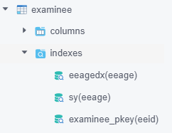
索引——创建
创建普通索引：
create index eeagedx on examinee(eeage);
查看索引：

Slide 10
索引——创建
创建唯一索引：
目的：减少查询索引列操作的执行时间，尤其是比较庞大的数据表。
要求：索引列的值必须唯一，但允许空值。
create unique index unieeiddx on examinee(eeid);

Slide 11
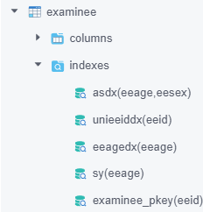
索引——创建
创建组合索引：
create index asdx on examinee(eeage, eesex);

Slide 12
索引——修改和删除
重命名索引：
alter index eeagedx rename to agedx;
删除索引
drop index agedx;

Slide 13
性能优化——了解优化
优化：
找出系统的瓶颈，提高数据库整体的性能。
合理的结构设计和参数调整，以提高用户操作响应的速度；同时要尽可能地节省系统资源，以便系统可以提供更大负荷的服务。
比如：
通过优化文件系统，提高磁盘I/O的读写速度；
通过优化操作系统调度策略，提高GaussDB在高负荷情况下的负载能力；
优化表结构、索引、查询语句等使查询响应更快。

Slide 14
性能优化——查询分析
查询是数据库中最频繁的操作，查询速度的提高可以有效提高GaussDB数据库的性能。
分析查询语句EXPLAIN
用于分析一个语句的执行规划
执行规划：
显示了语句引用的表是如何被扫描的，即是简单的顺序扫描，还是索引扫描；
如果引用了多个表，采用什么样的连接算法从每个输入的表中取出所需记录。

Slide 15
性能优化——查询分析
EXPLAIN基本语法：
explain [ analyze ] [ verbose ] statement select_options
其中：
analyze表示执行命令并显示实际运行时间；
verbose表示显示规划树完整的内部的表现形式；
statement表示要查看规划结果的任何select、insert、update、delete、values、execute和declare语句；
select_options表示语句的查询选项，包括from和where子句等。

Slide 16
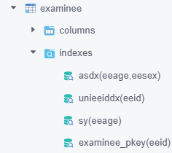
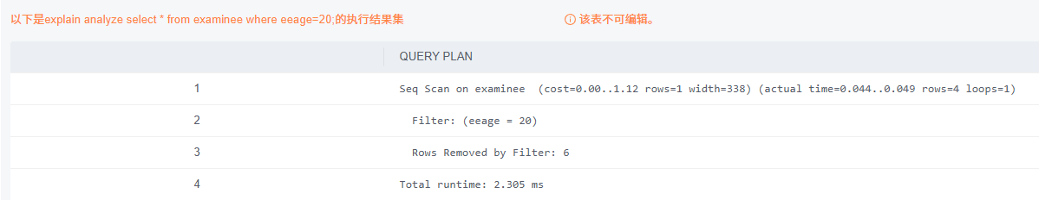
性能优化——查询分析
EXPLAIN例子：
explain analyze select * from examinee where eeage=20;
eeage上没有索引

Slide 17
性能优化——查询分析
Seq Scan on examinee表明了这个节点的类型和作用对象，即在examinee 表上进行了全表扫描
(cost=0.00..1.12 rows=1 width=338) 表明了这个节点的代价估计
0.00：预估的启动代价，即找到符合该节点条件的第一个结果预估所需要的代价
1.04：预估的总代价
1：预估的行数
338：预估的结果宽度，单位为字节
(actual time=0.044..0.049 rows=4 loops=1) 表明了这个节点的真实执行信息
Filter: (eeage=20) 表明了Seq Scan 节点之上的Filter 操作，即全表扫描时对每行记录进行过滤操作，过滤条件为eeage=20
Rows Removed by Filter: 6 表明了过滤操作过滤了多少行记录
Total Runtime: 0.070 ms 表明了总的执行时间

Slide 18
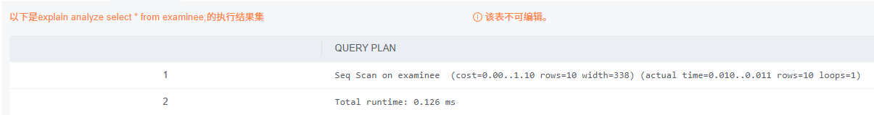
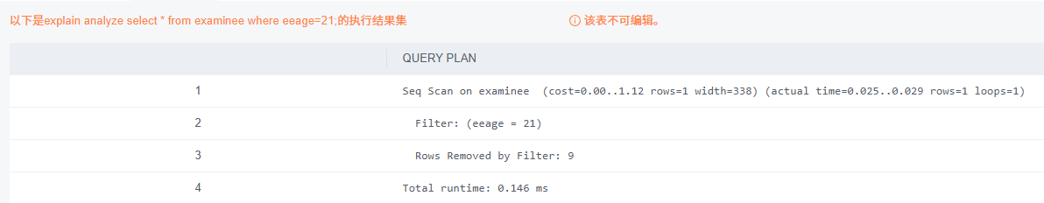
性能优化——查询分析
EXPLAIN——where子句对速度的影响：
explain analyze select * from examinee;
无where子句
增加where条件后，评估的输出记录数因为where子句变少了，但是扫描的数据还是全表，所以消耗没有减少，反而增加了一点cpu的计算时间
比较：
有where子句

Slide 19
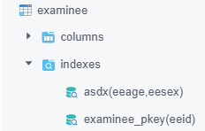
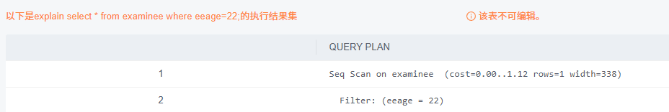
性能优化——查询分析
EXPLAIN——索引对速度的影响：
explain select * from examinee where eeage=22;
eeage上没有索引

Slide 20
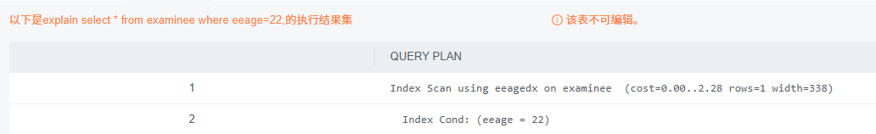
性能优化——查询分析
EXPLAIN——索引对速度的影响：
create index eeagedx on examinee(eeage);
使用索引：
set enable_seqscan to off;
explain select * from examinee where eeage=22;
变成索引扫描。但是时间反而增加。因为表太小，所以增加的cpu时间反而显得更突出。

Slide 21
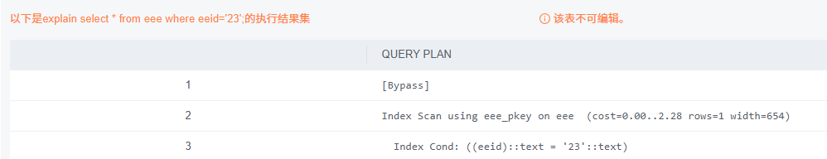
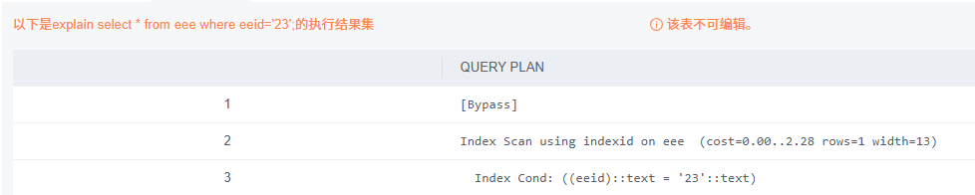
性能优化——查询分析
insert into eee select num,floor(random()*10+15),floor(random()*30+1000) from generate_series(1,100000) as t(num);
explain select * from eee where eeid='23';
create unique index indexid on eee(eeid);
explain select * from eee where eeid='23';

Slide 22
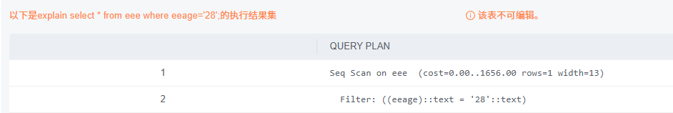
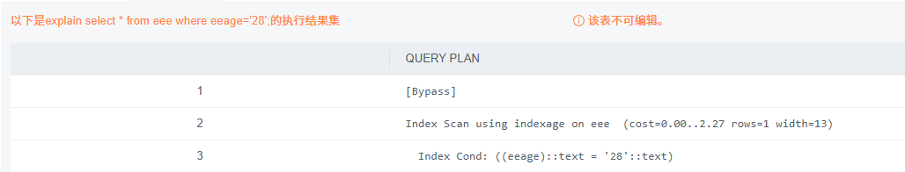
性能优化——查询分析
explain select * from eee where eeage='28';
create index indexage on eee(eeage);
explain select * from eee where eeage='28';
Notes:
Bitmap索引即位图索引，位图索引是适用于候选值较少却又广泛出现，但不频繁更新的列，比如性别等。

